Slide 1

O mal e o remédio
Marcone S. de Brito

Slide 2
Céu e Inferno Segunda Parte Cap. II - Bernadin
Um espirito feliz
Sou, de há muitos séculos, um Espírito esquecido. Aí na Terra vivi no opróbrio e na miséria, trabalhando incessantemente e dia por dia para dar à família escasso pão. Amava, porém, o verdadeiro Senhor, e quando o que me oprimia na Terra sobrecarregava o fardo das minhas dores, dizia eu: “Meu Deus, dai-me a força de suportar lhe o peso sem queixumes.”

Slide 3
Expiava, meus amigos. No entanto, ao sair da rude provação, o Senhor recebeu-me na sua santa paz e o meu mais caro voto foi reunir-vos a todos, irmãos e filhos, dizendo-vos: “Por mais cara que a julgueis, a felicidade que vos espera há de sobrelevar o preço. Filho de numerosa família, jamais tive posição e servi a quem melhor podia auxiliar-me a suportar a existência. Nascido em época de servidão cruel, provei de todas as injustiças, fadigas e dissabores que os subalternos do Senhor haviam por bem impor-me.

Slide 4
Mulher ultrajada, filhas raptadas e repudiadas em seguida, tudo sem poder queixar-me. Meus filhos, esses, levavam-nos às guerras de pilhagens e de crimes, para os enforcarem depois por faltas não cometidas. Ah! se o soubésseis, pobres amigos, o que padeci na minha longa existência... Eu esperava, contudo, e o Senhor concedeu-me — essa felicidade que não existe na Terra. A todos vós, portanto, coragem, paciência e resignação. Tu, meu filho, guarda o que te dei e que é um ensinamento prático.

Slide 5
Ninguém tem o destino do sofrimento. Ele é o resultado da ação negativa, jamais a causa.
Joanna de Ângelis

Slide 6
BEM E MAL SOFRER - E.S.E Cap. 5 - Item 18
A prece é um apoio para a alma; contudo, não basta: é preciso tenha por base uma fé viva na bondade de Deus. Ele já muitas vezes vos disse que não coloca fardos pesados em ombros fracos. O fardo é proporcional às forças, como a recompensa o será à resignação e à coragem. Mais opulenta será a recompensa, do que penosa a aflição. Cumpre, porém, merecê-la, e é para isso que a vida se apresenta cheia de tribulações.

Slide 7
Quando o Cristo disse: “Bem-aventurados os aflitos, o Reino dos Céus lhes pertence”, não se referia de modo geral aos que sofrem, visto que sofrem todos os que se encontram na Terra, quer ocupem tronos, quer jazam sobre a palha. Mas, ah! poucos sofrem bem; poucos compreendem que somente as provas bem suportadas podem conduzi-los ao Reino de Deus. O desânimo é uma falta. Deus vos recusa consolações, desde que vos falte coragem.

Slide 8
Quando vos advenha uma causa de sofrimento ou de contrariedade, sobreponde-vos a ela, e, quando houverdes conseguido dominar os ímpetos da impaciência, da cólera, ou do desespero, dizei, de vós para convosco, cheio de justa satisfação: “Fui o mais forte.”
Bem-aventurados os aflitos pode então traduzir-se assim: Bem-aventurados os que têm ocasião de provar sua fé, sua firmeza, sua perseverança e sua submissão à vontade de Deus, porque terão centuplicada a alegria que lhes falta na Terra, porque depois do labor virá o repouso. Lacordaire. (Havre, 1863.)

Slide 9

Como sofres?
(Livro - Vinha de Luz Cap. 80)
“Mas, se padece como cristão, não se envergonhe, antes glorifique a Deus nesta parte.” Pedro (I Pedro, 4:16)
Não basta sofrer simplesmente para ascender à glória espiritual.
Indispensável é saber sofrer, extraindo as bênçãos de luz que a dor oferece ao coração sequioso de paz.

Slide 10
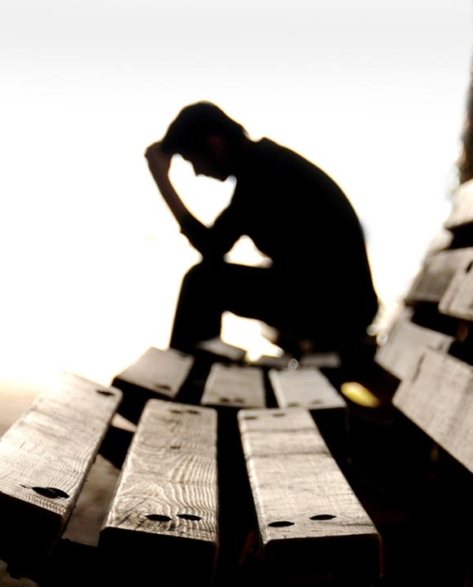
Muita gente padece, mas quantas criaturas se complicam, angustiadamente, por não saberem aproveitar as provas retificadoras e santificantes?

Slide 11
Quantos corações se transformam em poços envenenados de ódio e amargura, porque pequenos sofrimentos lhes invadiram o circulo pessoal? Não são poucos os que batem à porta da desilusão, da descrença, da desconfiança ou da revolta injustificáveis, em razão de alguns caprichos desatendidos.

Slide 12
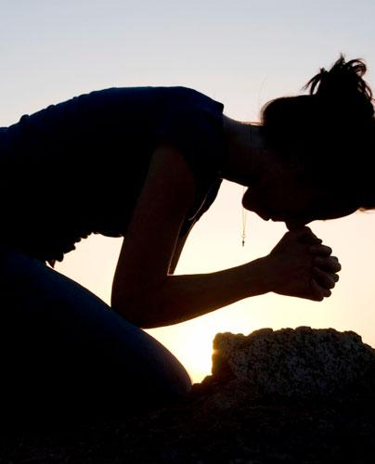
Vemos os que recebem a calúnia, transmitindo a aos vizinhos; os que são atormentados por acusações, arrastando companheiros às perturbações que os assaltam; e os que pretendem eliminar enfermidades reparadoras, com a desesperação.

Slide 13
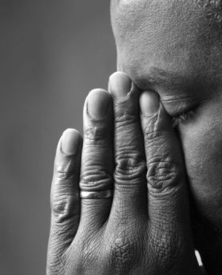
Seria útil sofrer com a volúpia de estender o sofrimento aos outros? Não será agravar a dívida o ato de agressão ao credor, somente porque resolveu ele chamar-nos a contas?

Slide 14
Raros homens aprendem a encontrar o proveito das tribulações. A maioria menospreza a oportunidade de edificação e, sobretudo, agrava os próprios débitos, confundindo o próximo e precipitando companheiros em zonas perturbadas do caminho evolutivo.

Slide 15
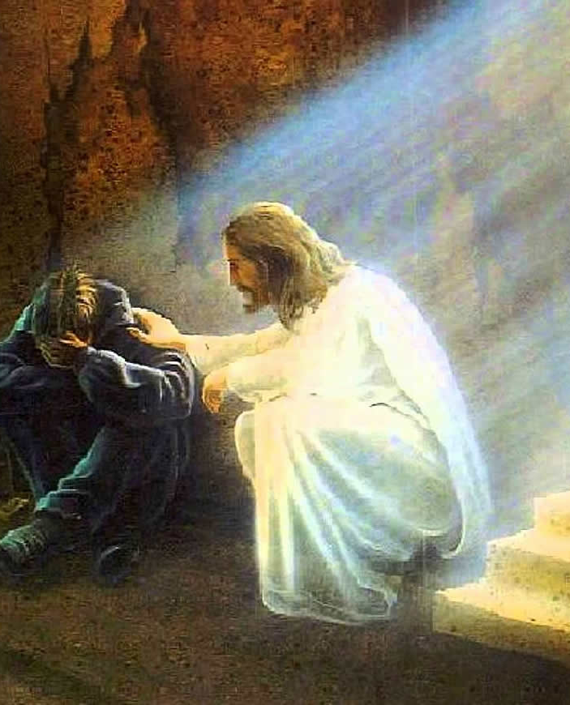
Todas as criaturas sofrem no cadinho das experiências necessárias, mas bem poucos espíritos sabem padecer como cristãos, glorificando a Deus.

Slide 16
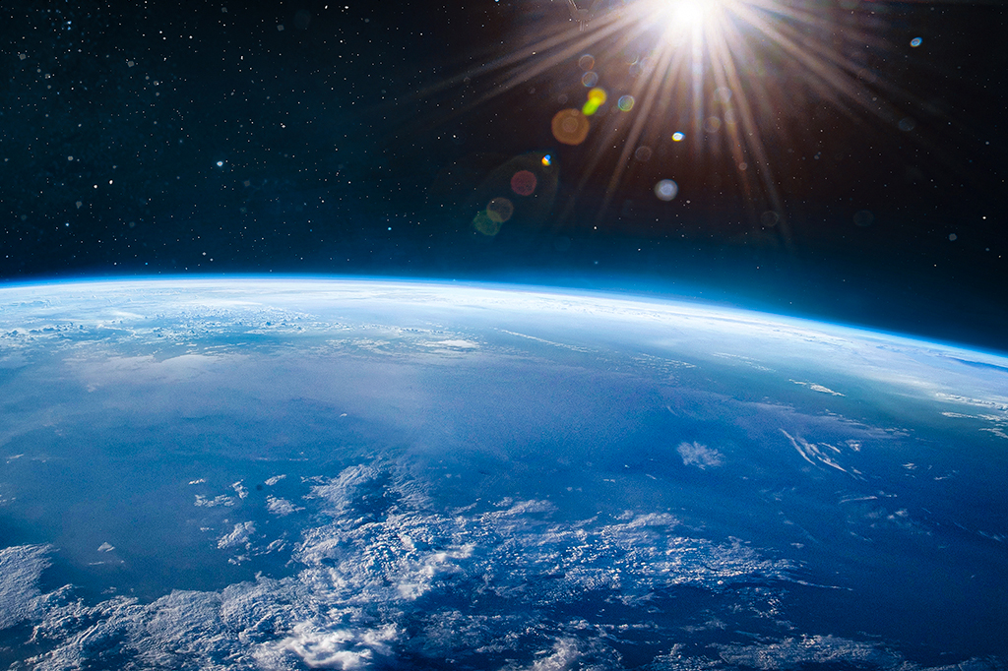
Será a Terra um lugar de gozo, um paraíso de delícias?
O mal e o remédio - E.S.E Cap. 5 - Item 19
Não proclamou Ele que haveria
prantos e ranger de dentes para os que nascessem nesse vale de dores?

Slide 17
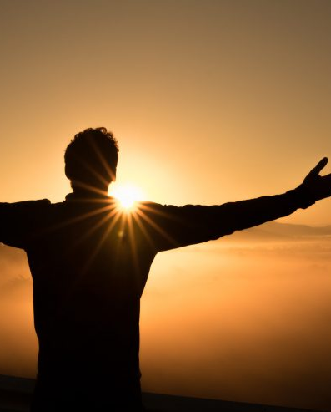
Esperai, pois, todos vós que aí viveis, causticantes lágrimas e amargo sofrer e, por mais agudas e profundas sejam as vossas dores, volvei o olhar para o Céu e bendizei o Senhor por ter querido experimentar-vos...

Slide 18
Imitai aquele que vos foi dado para exemplo. Tendo chegado ao último grau da abjeção e da miséria, deitado sobre uma estrumeira, disse ele [Jó]a Deus: “Senhor, conheci todos os deleites da opulência e me reduzistes à mais absoluta miséria; obrigado, obrigado, meu Deus, por haverdes querido experimentar o vosso servo!”
Até quando os vossos olhares se deterão nos horizontes que a morte limita? Quando, afinal, vossa alma se decidirá a lançar-se para além dos limites de um túmulo?

Slide 19
Houvésseis de chorar e sofrer a vida inteira, que seria isso, a par da eterna glória reservada ao que tenha sofrido a prova com fé, amor e resignação?
Buscai consolações para os vossos males no porvir que Deus vos prepara e procurai-lhe a causa no passado. E vós, que mais sofreis, considerai-vos os afortunados da Terra.

Slide 20
Como desencarnados, quando pairáveis no Espaço, escolhestes as vossas provas, julgando-vos bastante fortes para as suportar. Por que agora murmurar? Vós, que pedistes a riqueza e a glória, queríeis sustentar luta com a tentação e vencê-la. Vós, que pedistes para lutar de corpo e espírito contra o mal moral e físico, sabíeis que quanto mais forte fosse a prova, tanto mais gloriosa a vitória e que, se triunfásseis, embora devesse o vosso corpo parar numa estrumeira, dele, ao morrer, se desprenderia uma alma de rutilante alvura e purificada pelo batismo da expiação e do sofrimento.

Slide 21
Que remédio, então, prescrever aos atacados de obsessões cruéis e de cruciantes males? Só um é infalível: a fé, o apelo ao Céu. Se, na maior acerbidade dos vossos sofrimentos, entoardes hinos ao Senhor, o anjo, à vossa cabeceira, com a mão vos apontará o sinal da salvação e o lugar que um dia ocupareis...

Slide 22
A fé é o remédio seguro do sofrimento; mostra sempre os horizontes do infinito diante dos quais se esvaem os poucos dias brumosos do presente. Não nos pergunteis, portanto, qual o remédio para curar tal úlcera ou tal chaga, para tal tentação ou tal prova. Lembrai-vos de que aquele que crê é forte pelo remédio da fé e que aquele que duvida um instante da sua eficácia é imediatamente punido, porque logo sente as pungitivas angústias da aflição.

Slide 23
O Senhor pôs o seu selo em todos os que nele creem. O Cristo vos disse que com a fé se transportam montanhas e eu vos digo que aquele que sofre e tem a fé por amparo ficará sob a sua égide e não mais sofrerá. Os momentos das mais fortes dores lhe serão as primeiras notas alegres da eternidade. Sua alma se desprenderá de tal maneira do corpo que, enquanto ele se estorcer em convulsões, ela planará nas regiões celestes, entoando, com os anjos, hinos de reconhecimento e de glória ao Senhor.

Slide 24
Ditosos os que sofrem e choram! Alegres estejam suas almas, porque Deus as cumulará de bem-aventuranças. – Santo Agostinho. (Paris, 1863.)

Slide 25

Voz no Coração
Alma irmã!...
Não me condenes.
Venho ofertar-te
Renovação e experiência
E mostrar-te nos outros
Os irmãos do caminho
Que amam, sofrem e aprendem
Qual te acontece.
A fim de que te movas

Slide 26

Ao sol da compaixão,
Venho mostrar-te ainda
O peso que há na culpa
E o valor do perdão.
Sobretudo, sou eu
Quem te revela
A grandeza do amor
Na luz da compreensão.
Peço: não me censures.
Venho em nome de Deus,
Sou tua dor.
MEIMEI / Francisco Candido Xavier

